Slide 1
Till språkambassadören
Du kan använda den här PowerPoint-presentationen under ditt besök om du vill.
Det är inte meningen att du använder varje diabild: t.ex. i del 2 (Vem är ni?) lönar det sig att välja den diabilden som passar bäst med tanke på klassens kunskapsnivå i svenska. Du kan gömma sådana diabilder som du inte använder.
Det är fritt fram att använda diabilderna som sådana eller att bearbeta dem enligt dina egna önskemål och behov med tanke på besöket i fråga.
Tillägg gärna dina egna foton för att göra presentationen mera personlig.

Slide 2
Presentation för lågstadieklasser

Slide 3
Besökets struktur
1) Introduktion
2) Vem är ni?
3) Behöver jag svenska?
4) Min berättelse
5) Hur kan jag använda svenska i framtiden?
6) Feedback

Slide 5
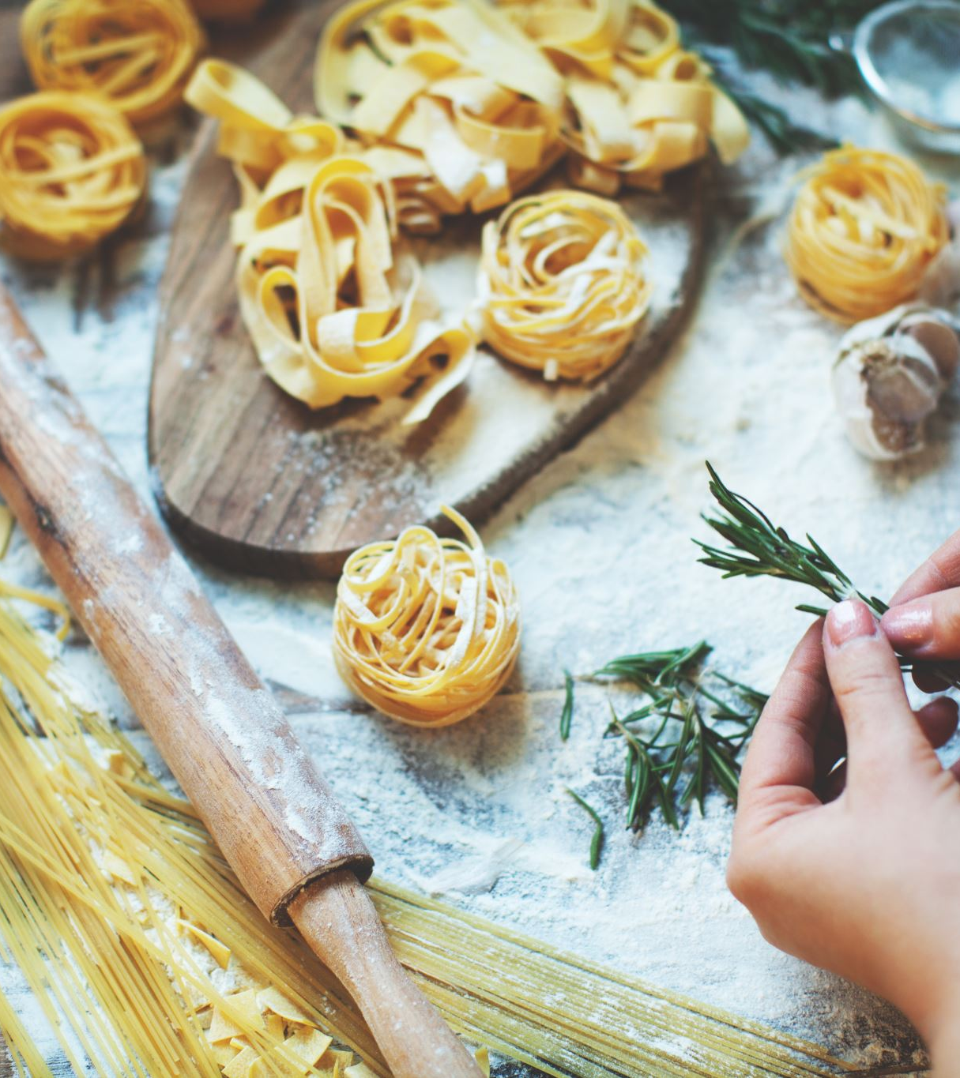
Vem är jag?
Jag heter Anna.
Jag är 25 år gammal.
Jag bor i Åbo.
Min favorithobby är matlagning.

Slide 6
Vem är du? (Förslag 1)
Hur länge har du studerat svenska?
Vilka ord har du lärt dig hittills?
Kan du berätta något om dig själv på svenska?

Slide 7
Vem är du? (Förslag 2)
Jag heter ___________.
Jag är ___ år gammal.
Jag bor i ____________.
6 – sex
7 – sju
8 – åtta
9 – nio
10 – tio
11 – elva
12 – tolv
13 – tretton

Slide 8
Vad gillar du? (Förslag 3)
Jag gillar _____________.
Min favorithobby är ___________.
STÖDORD:
att spela
piano / gitarr / violin / flöjt / saxofon
fotboll / ishockey / korgboll / tennis
simning
bildkonst
gymnastik
ridning
matlagning

Slide 9
Behöver jag svenska?

Slide 10
Min berättelse
Varför har jag velat studera svenska?
Hur har jag lärt mig svenska?
Hurdan nytta har jag haft av mina kunskaper i svenska?

Slide 11
Har du sett / hört svenska på fritiden?
törmätä
Var kan man stöta på svenska i Finland?

Slide 12
Vet ni vad dessa ord betyder?
Centrum
Gata
Mjölk
Smör
Tvål

Slide 13
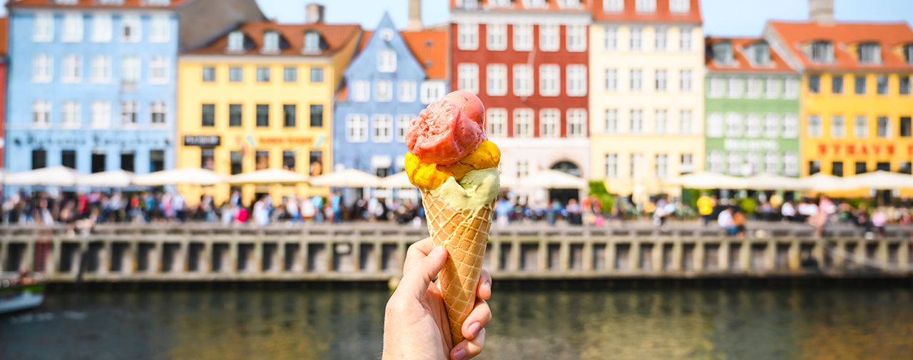
Hur kan du använda svenska på fritiden?
Vilka mål har du när det gäller din språkinlärning?

Slide 14
Hur kan du använda svenska på fritiden?
Du kan läsa texter på svenska som du ser i din vardag
Du kan titta på svenskspråkiga TV-serier och filmer, t.ex. på Yle Arenan
Du kan lyssna på svenskspråkiga ljudböcker
Du kan gå till biblioteket och söka svenskspråkiga böcker och serietidningar
Du kan lyssna på musik på svenska

Slide 15
Vem känner till Mumin?
Har du tittat på Mumin på finska?
Har du någon gång tittat på Mumin på svenska?
Hur mycket förstår du när du tittar på Mumin på svenska?
Lite Hälften Allt

Slide 16
Varför bet Lilla My Mumintrollen?
Spela Avsnitt 1
bet – puri
Notes:
Klicka på pilen för att öppna Avsnitt 1 på Yle Arenan!

Slide 17
Vilka är dina favorit sätt att lära dig språk?

Slide 18
Feedback
Hur lätt var det att följa med presentationen?
Vad tyckte du om besöket? Ge poäng mellan 1 och 5 genom att använda dina fingrar.

Slide 19
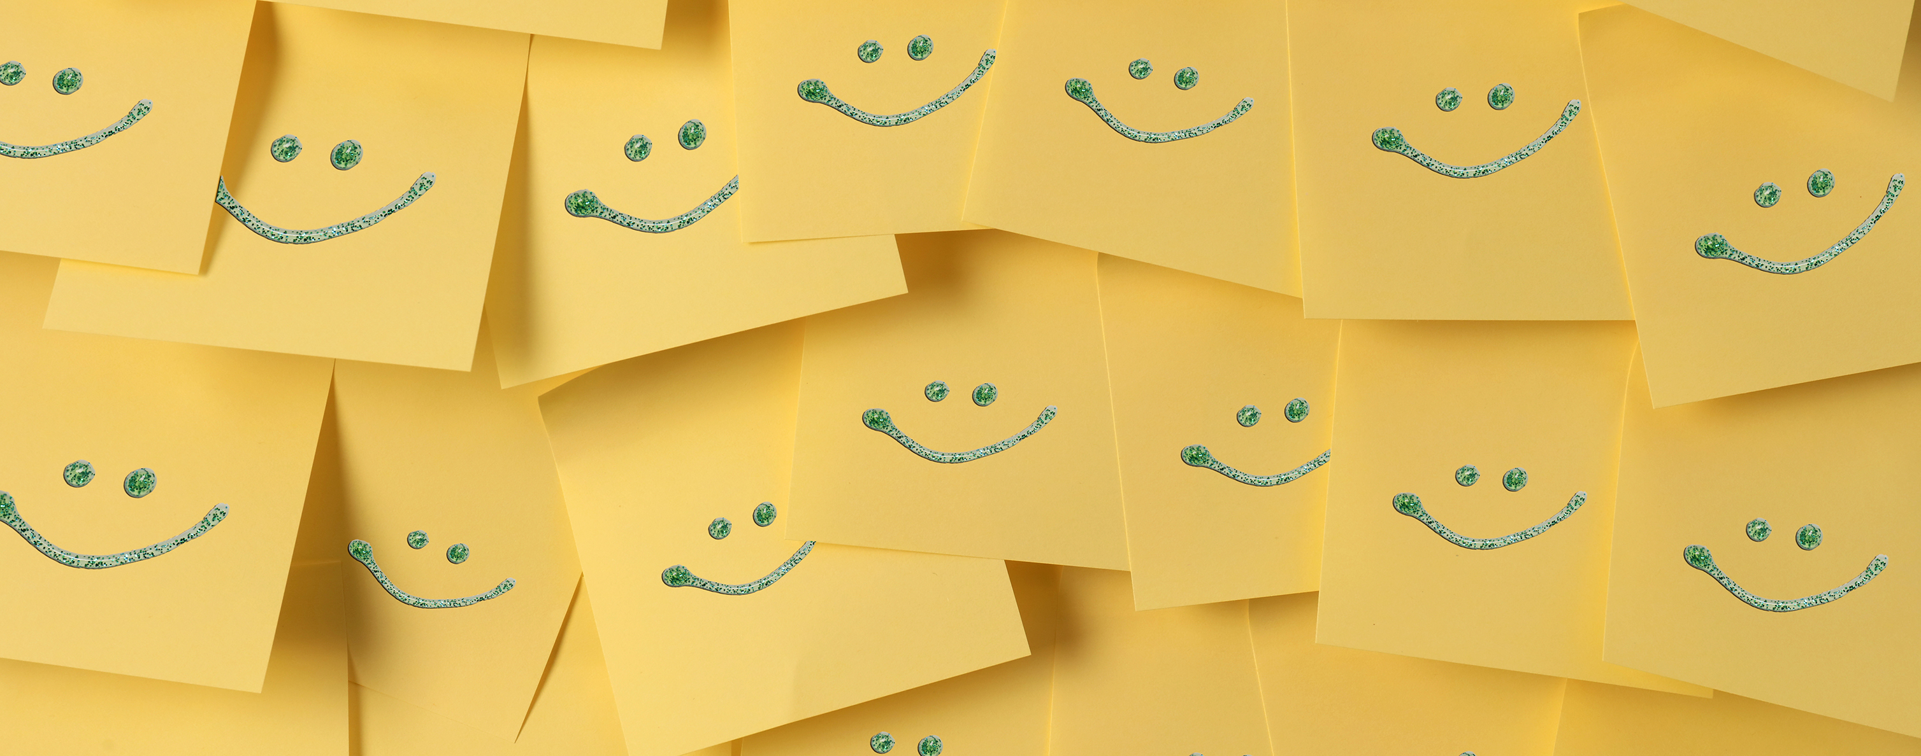
Tack och hejdå!

Slide 22
Aktiverande lekar
Här hittar du exempel på en aktiverande lek (Kaptenen säger) och en aktiverande sång (Huvud axlar knä och tå) som du kan använda med eleverna.

Slide 23
Kaptenen säger…
…de som har blåa ögon tar ett steg framåt
…de som har gröna ögon klappar händerna två gånger
…de som har bruna ögon hoppar en gång

Slide 24
Kaptenen säger: ”Alla ska klappa sina händer!”

Slide 25
Kaptenen säger: ”Alla ska lyfta sin hand!”

Slide 26
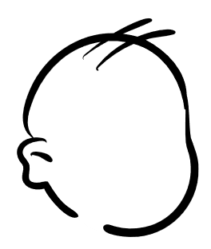
Huvud, axlar, knä och tå
huvud
Huvud, axlar, knä och tå;
Knä och tå.
Huvud, axlar, knä och tå;
Knä och tå.
Ögon, öron, kinden klappen får.
Huvud, axlar, knä och tå;
Knä och tå.
ögon
axlar
öron
knä
kinden
tå

